Slide 1
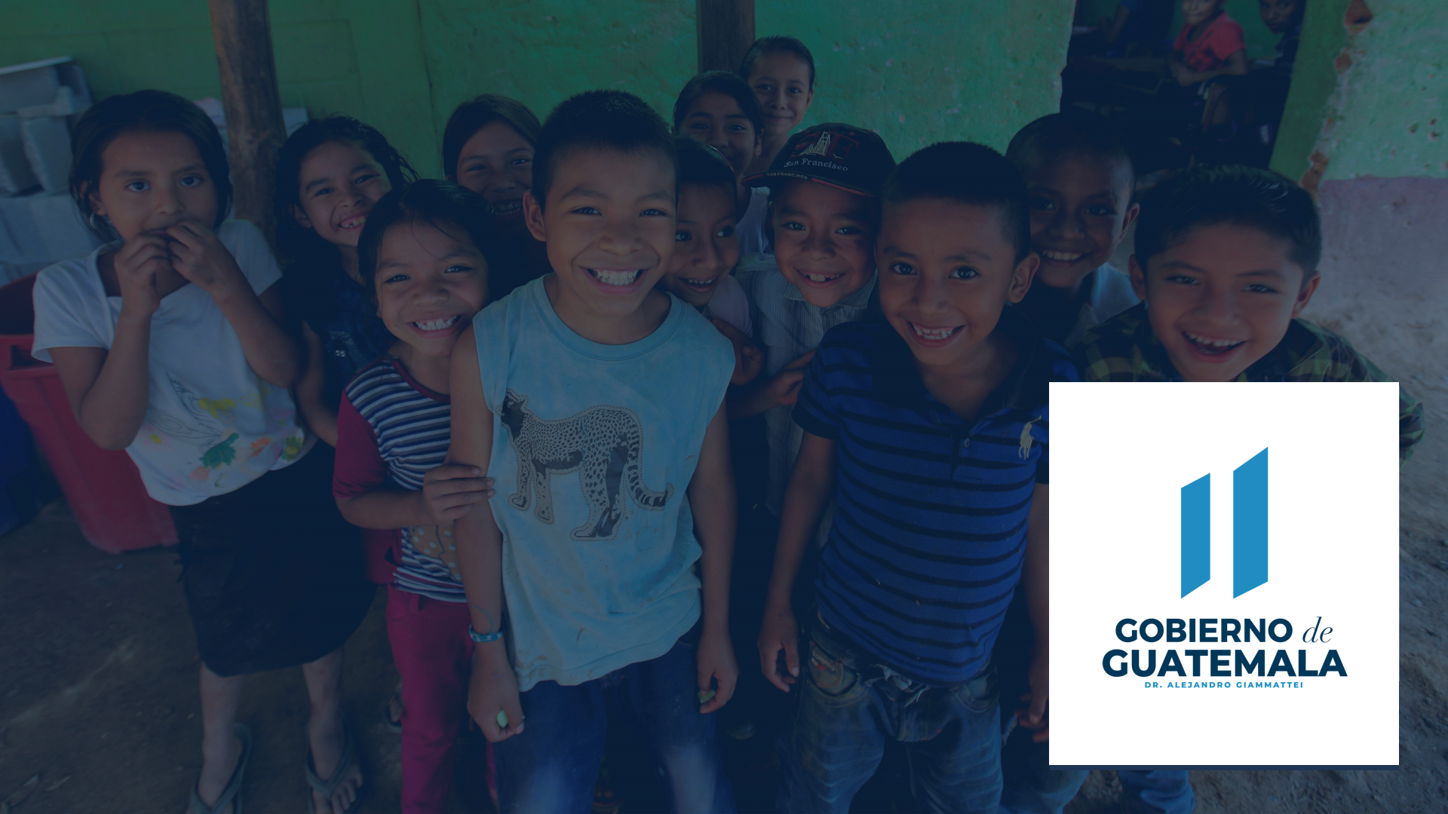
PRESUPUESTO VINCULADO AL POASAN 2021 EN LOS 114 MUNICIPIOS PRIORIZADOS EN LA GCNN
MINISTERIO DE DESARROLLO SOCIAL

Slide 2

Departamentos y municipios de intervención de la GCNN
SECRETARÍA DE SEGURIDAD
ALIMENTARIA Y NUTRICIONAL
DE LA PRESIDENCIA
DE LA REPÚBLICA
 |  |  |  | Factible según presupuesto programado para el año 2021 |  | Lo necesario para cubrir a TODA la población objetivo
Actividad / acción (Ver lista sugerida) | Departamento | Municipio | Unidad de medida | Meta (Número) | Costo (Q.) | Meta (Número) | Costo (Q.) | BRECHA (Número) | BRECHA EN COSTO (Q.)
Transferencia Monetaria con énfasis en salud | 21 | 307 | Aporte | 356,773 | Q174,045,660.00 | 385,315 | Q187,969,312.80 | 28,542 | Q13,923,652.80
Transferencia Monetaria con énfasis en educación | 21 | 281 | Aporte | 252,726 | Q117,445,352.00 | 272,744 | Q126,840,980.16 | 20,218 | Q9,395,628.16
Transferencia Monetaria condicionada para alimentos* | 1 | 17 | Aporte | 181,201 | Q 55,505,000.00 | N/A | N/A | N/A | N/A
Alimento Complementario Fortificado** | 0 | 0 | Ración | - | Q - | N/A | N/A | N/A | N/A
*El programa TMCA debido a su acuerdo de creación sólo tiene cobertura en el Departamento de Guatemala.
**Este programa fue implementado por una modificación presupuestaria durante el ejercicio fiscal 2020, por tal motivo para
el siguiente año no tendría financiamiento ni meta física inicial. Durante 2020 sólo se hizo la recepción del producto que será
entregado en 2021 en los 114 municipios priorizados por la GCNN.

Slide 3
Departamentos y municipios de intervención de la GCNN
SECRETARÍA DE SEGURIDAD
ALIMENTARIA Y NUTRICIONAL
DE LA PRESIDENCIA
DE LA REPÚBLICA
 |  |  |  | Factible según presupuesto programado para el año 2021 |  | Lo necesario para cubrir a TODA la población objetivo
Actividad / acción (Ver lista sugerida) | Departamento | Municipio | Unidad de medida | Meta (Número) | Costo (Q.) | Meta (Número) | Costo (Q.) | BRECHA (Número) | BRECHA EN COSTO (Q.)
Transferencia Monetaria con énfasis en salud | 21 | 307 | Familia | 44,272 | Q174,045,660.00 | 47,814 | Q187,969,312.80 | 3,542 | Q13,923,652.80
Transferencia Monetaria con énfasis en educación | 21 | 281 | Familia | 71,373 | Q117,445,352.00 | 77,083 | Q126,840,980.16 | 5,710 | Q9,395,628.16

Slide 4
Departamentos y Municipios de intervención de la GCNN
SECRETARÍA DE SEGURIDAD
ALIMENTARIA Y NUTRICIONAL
DE LA PRESIDENCIA
DE LA REPÚBLICA
ACTIVIDAD PRESUPUESTARIA | PRODUCTO/SUB PRODUCTO | UNIDAD DE MEDIDA | PRESUPUESTO |  |  | METAS FÍSICAS
 |  |  | 2020 (Asignado) | 2021 (Programado) | Diferencia | 2020 (Asignado) | 2021 (Programado) | Diferencia
Transferencia Monetaria con énfasis en salud | Transferencias monetarias condicionadas entregadas a familias con niños y niñas entre 0 y 5 años y mujeres embarazadas o en período de lactancia que cumplen con sus controles de salud | Aporte | Q174,045,660.00 | Q174,045,660.00 | Q - | 356,773 | 356,773 | -
Transferencia Monetaria con énfasis en educación | Transferencias monetarias condicionadas entregadas a familias con niños y niñas entre 6 y 15 años, que asisten a la escuela | Aporte | Q117,445,352.00 | Q117,445,352.00 | Q - | 252,726 | 252,726 | -
Transferencia Monetaria condicionada para alimentos* | Transferencias monetarias condicionadas para alimentos entregadas a familias que viven en pobreza y pobreza extrema | Aporte | Q 55,505,000.00 | Q 55,505,000.00 | Q - | 181,201 | 181,201 | -
Alimento Complementario Fortificado** | Dotación de alimento complementario fortificado a niños y niñas de 6 a 59 meses de edad, afectados por la desnutrición | Ración | Q 60,000,000.00 | Q - | Q - | 3,000,000 | - | 3,000,000
*El programa TMCA debido a su acuerdo de creación sólo tiene cobertura en el Departamento de Guatemala.
**Este programa fue implementado por una modificación presupuestaria durante el ejercicio fiscal 2020, por tal motivo para el siguiente año no
tendría financiamiento ni meta física inicial. Durante 2020 sólo se hizo la recepción del producto que será entregado en 2021 en los 114
municipios priorizados por la GCNN.

Slide 5
Intervenciones identificadas en la GCNN pendientes de programar para el 2021
SECRETARÍA DE SEGURIDAD
ALIMENTARIA Y NUTRICIONAL
DE LA PRESIDENCIA
DE LA REPÚBLICA
Producto | Departamento | Municipio | Presupuesto | Meta Física
Transferencia Monetaria con énfasis en salud | 10 | 114 | Q174,045,660.00 | 356,773
Transferencia Monetaria con énfasis en educación | 10 | 114 | Q117,445,352.00 | 252,726
Transferencia Monetaria condicionada para alimentos* | 0 | 0 | Q 55,505,000.00 | 181,201
Alimento Complementario Fortificado** | 0 | 0 | Q - | -
*El programa TMCA debido a su acuerdo de creación sólo tiene cobertura en el Departamento de Guatemala.
**Este programa fue implementado por una modificación presupuestaria durante el ejercicio fiscal 2020, por tal motivo para
el siguiente año no tendría financiamiento ni meta física inicial. Durante 2020 sólo se hizo la recepción del producto que será
entregado en 2021 en los 114 municipios priorizados por la GCNN.

Slide 6
GRACIAS

